Slide 1





ỦY BAN NHÂN DÂN PHƯỜNG PHÚC LỢI
TRƯỜNG MẦM NON BAN MAI XANH
HOẠT ĐỘNG ÂM NHẠC
Nghe hát: Kìa con bướm vàng
TCÂN: Đoán tên bắt trước hành động
con vật
Lứa tuổi: 24-36 tháng

Slide 2

Hoạt động gây hứng thú
Cô cho trẻ chơi trò chơi chim chích và dẫn dắt trẻ vào bài

Slide 3
Cô hát lần 1: Không nhạc
Hỏi trẻ tên bài hát? ( Kìa con bướm vàng)
Tên tác giả? ( Vũ Trọng Phụng)

Slide 4

Cô hát lần 2: Kết hợp nhạc
Cô đàm thoại với trẻ về nội dung bài hát:
+ Cô hỏi trẻ tên bài hát, tên tác giả?
+ Bài hát nói về con bướm vàng đang bay rất đẹp? )
+ Bài hát có giai điệu như thế nào? ( Giai điệu vui tươi, rộn ràng)

Slide 5
Cô giảng nội dung bài hát
Bài hát về nói về hình ảnh con bướm vàng đang bay rất đẹp

Slide 6
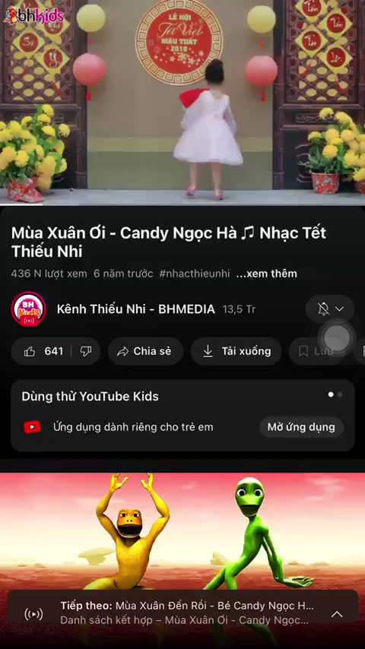
Lần 3:
Cô cho trẻ xem video ca sĩ hát

Slide 7

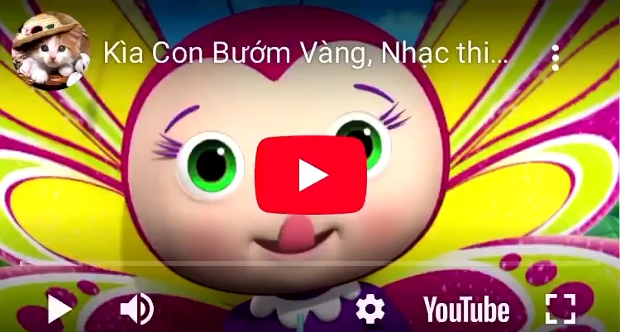

Slide 8
Trò chơi: Đoán tên bắt trước hành động
con vật
Cách chơi: cô cho trẻ nghe đoạn nhạc bài hát có nhắc đến các con vật. Trẻ lắng nghe và đoán tên con vật có trong bài hát, sau đó bắt trước hành động con vật đó.
- Luật chơi: Ai trả lời nhanh chính xác là người thắng cuộc. Ai trả lời sai hoặc không làm được hành động thì thua cuộc.

Slide 9

Kết thúc
Cô nhận xét giờ học và chuyển hoạt động

